Slide 1
我们的地球模型
六年级 科学

Slide 2
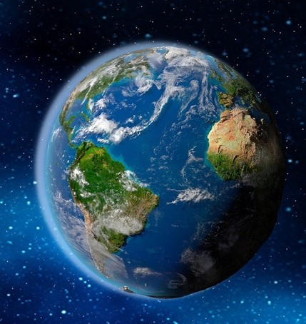
关于地球，你知道和感兴趣的问题都有哪些呢？

Slide 3
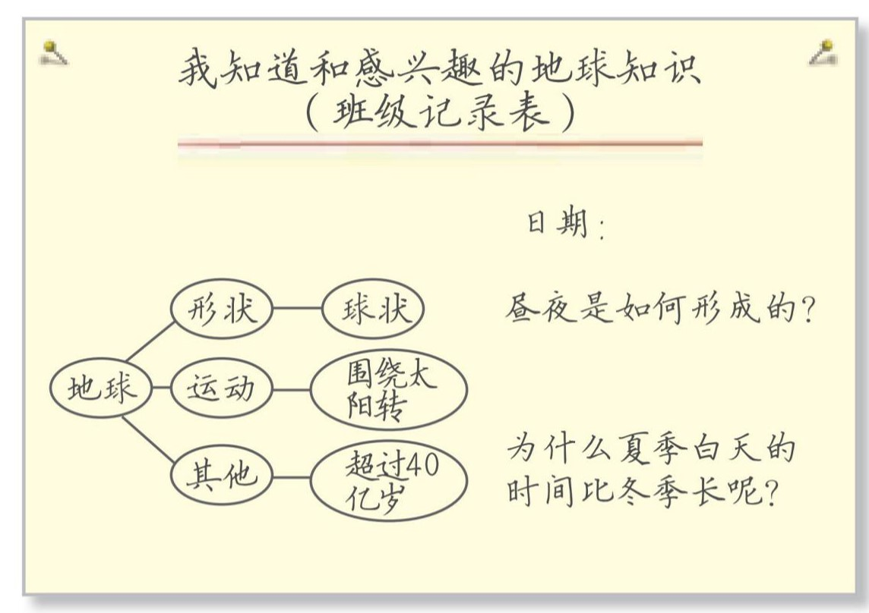
将自己的想法写在学习任务单上
我知道和感兴趣的地球知识

Slide 4
地球
形状
球体
知道
有
海洋 陆地 生物
地震 火山
自然现象
太阳东升西落
昼夜交替 四季变化
……

Slide 5
昼夜交替、太阳东升西落等现象是如何产生的？
地球是怎么运动的？
感兴趣的问题
这些自然现象和地球的运动有关系吗？
……

Slide 6
科学家怎样做？
科学家在寻找问题答案的过程中，会根据观测的数据或假设，制作出初步的模型，并根据新的数据，不断地加以修正。

Slide 7
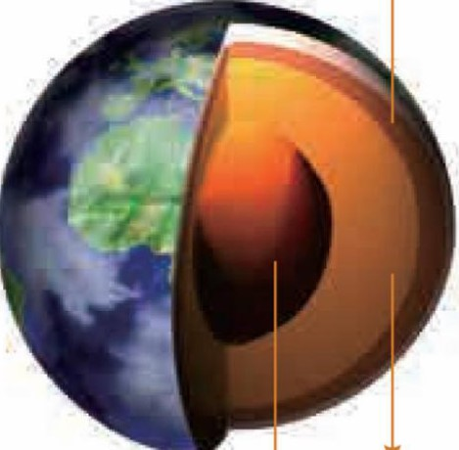
制作地球结构模型
1.观察特征
地壳（厚度约17千米）
地幔（厚度约2900千米）
地核（平均半径约3500千米）

Slide 8
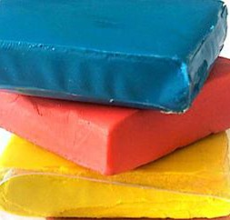
2.选择材料
橡皮泥

Slide 9
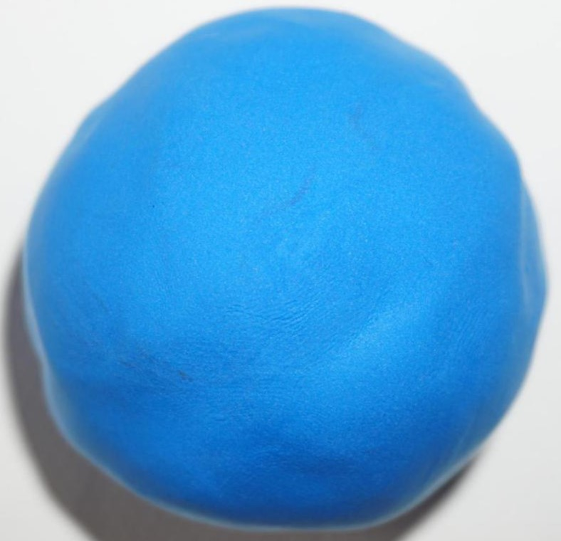
3.制作模型

Slide 10
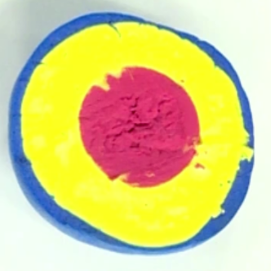
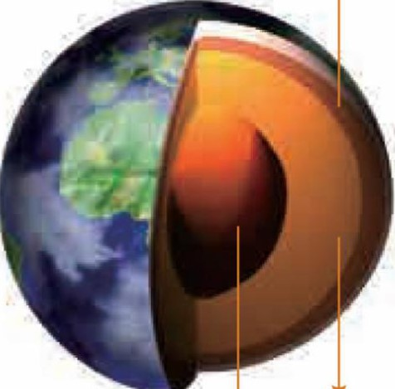
4.模型解释
地壳（厚度约17千米）
地幔（厚度约2900千米）
地核（平均半径约3500千米）

Slide 11
制作模型的过程
1.观察特征
2.选择材料
3.制作模型
4.模型解释

Slide 12
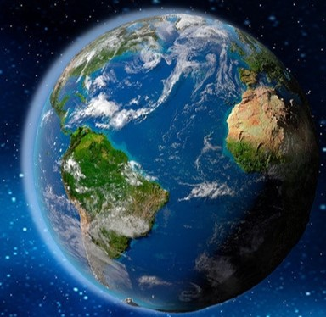
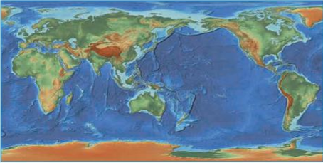
1.观察特征
形状 比例 颜色
地球
世界地形图

Slide 13
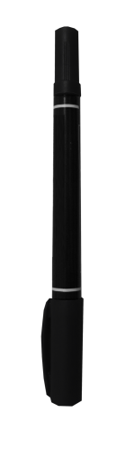
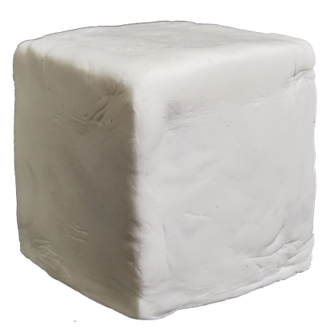
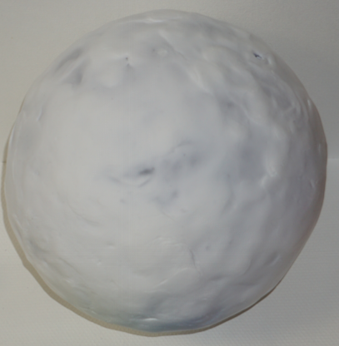
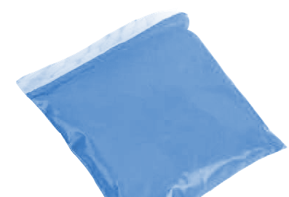
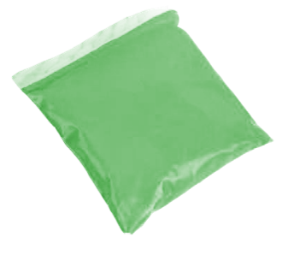
2.选择材料

Slide 14
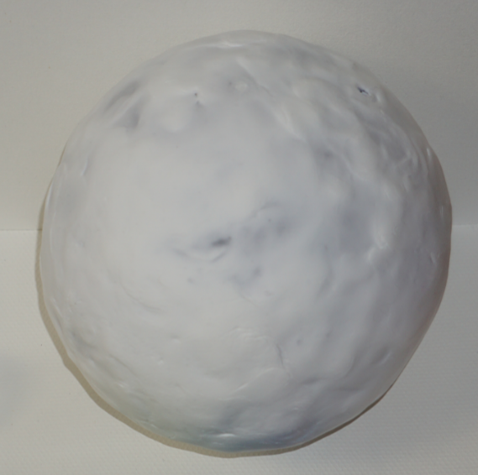
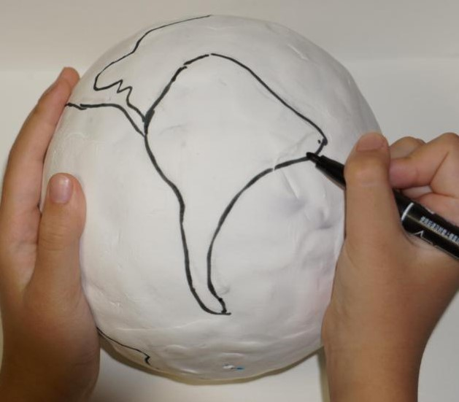
3.制作模型

Slide 15
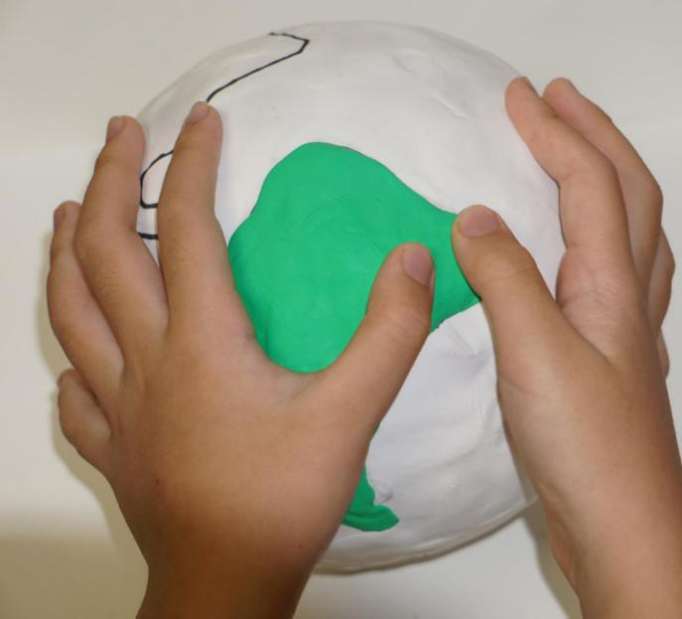
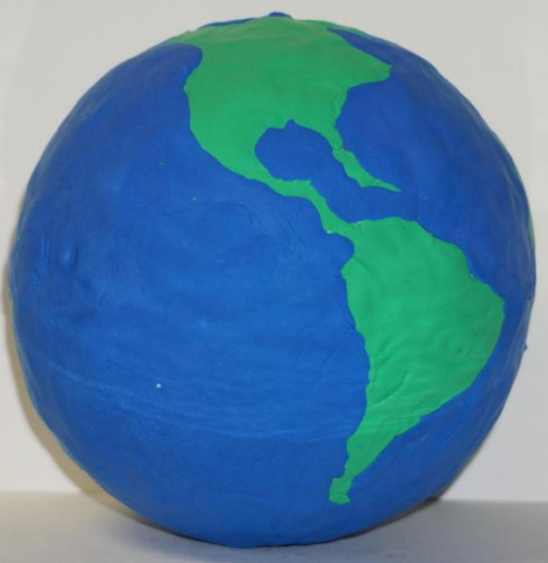
3.制作模型

Slide 16
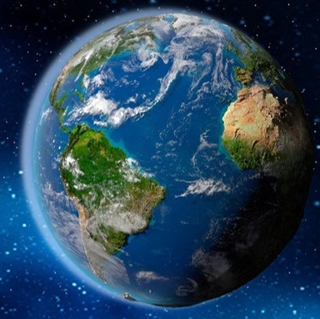

4.模型解释

Slide 17
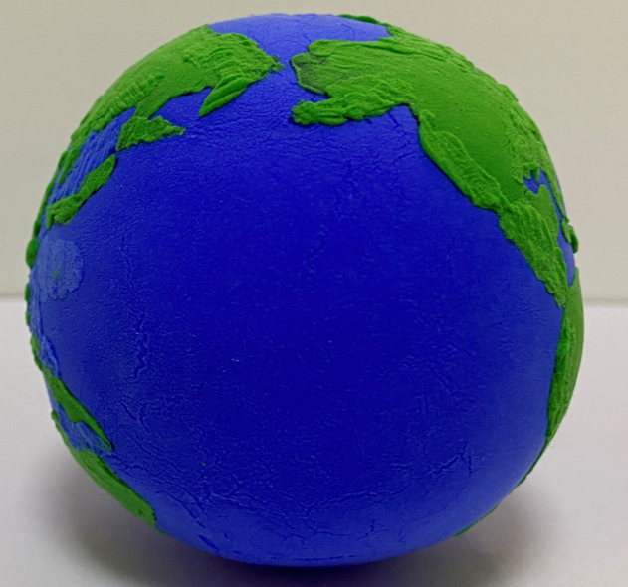
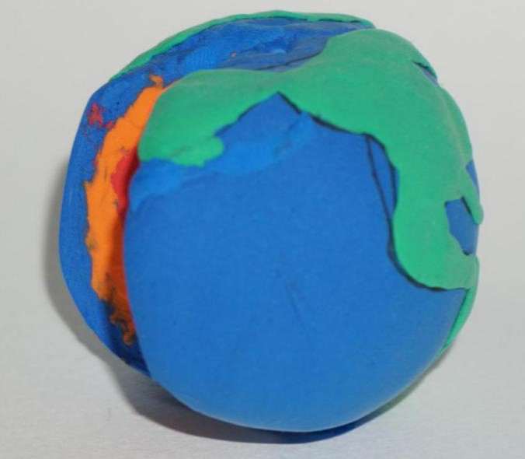
地球海陆分布模型
关注细节
1号
2号

Slide 18
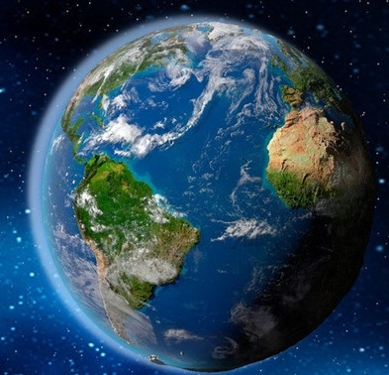
制作地球自转模型
1.观察特征
2.选择材料
3.制作模型
4.模型解释

Slide 19
1.观察特征

Slide 20
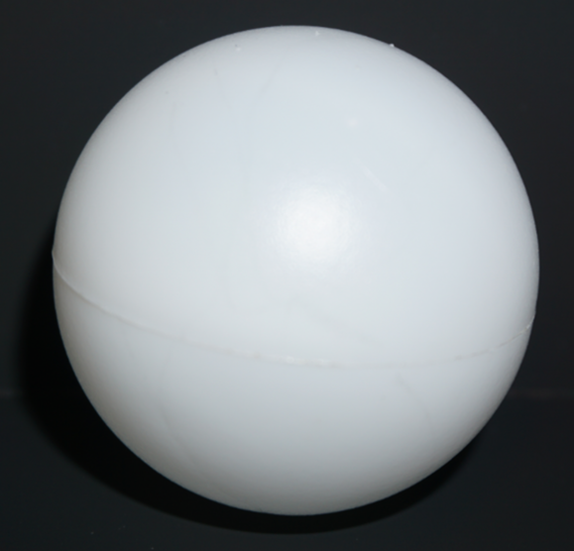
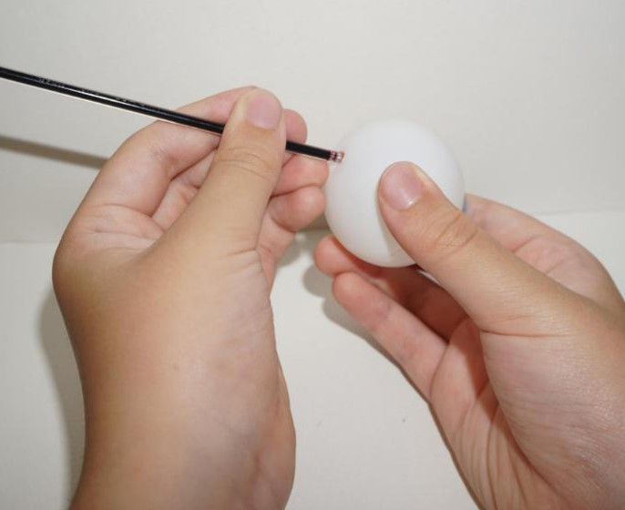
2.选择材料
3.制作模型
乒乓球
注意：使用圆珠笔芯时，慢慢用力向下即可。

Slide 21
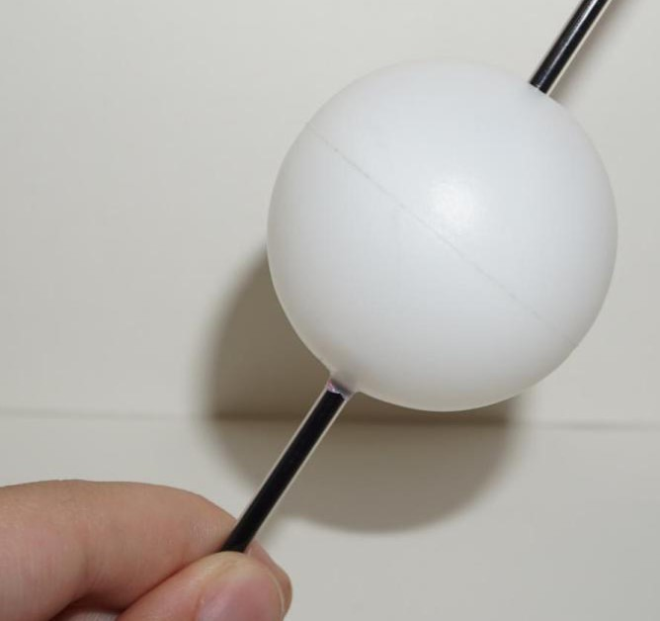
4.模型解释

Slide 22
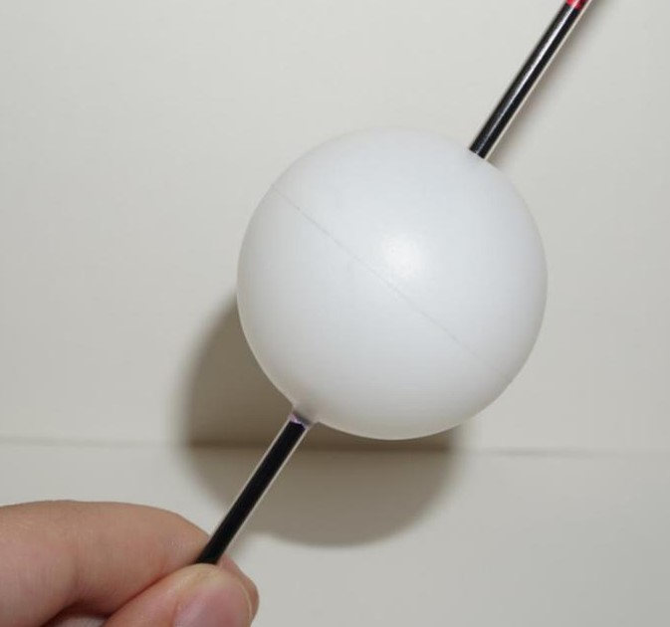
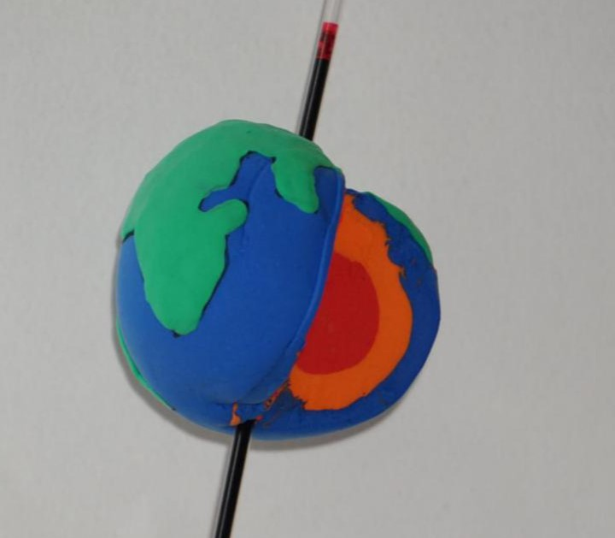
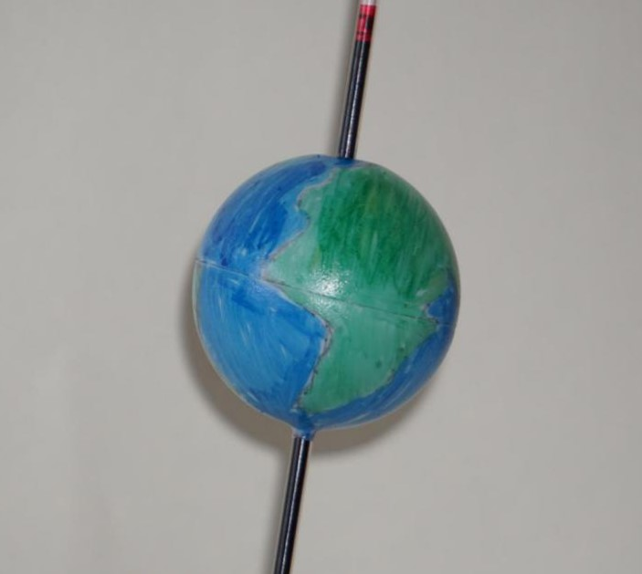
地球自转模型

Slide 23
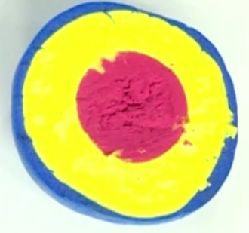
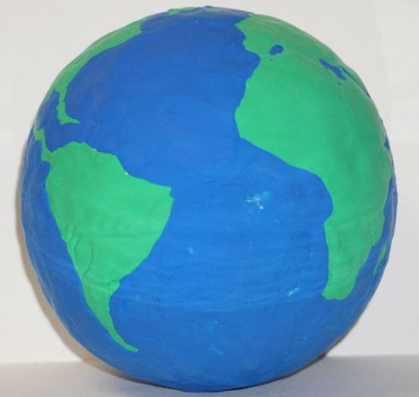
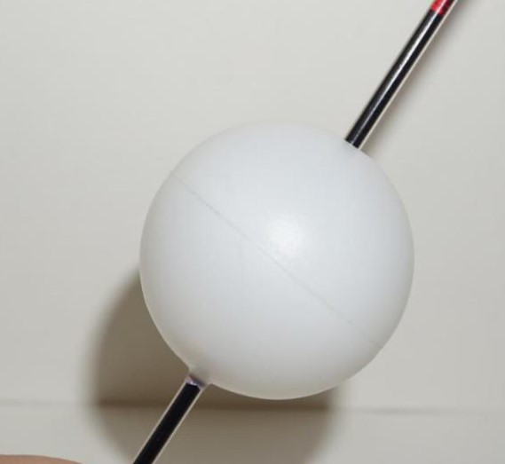
对比不同的模型，它们有什么不同与相同？
不同的地球模型适合表达不同的地球知识。
不同的地球模型研究、解释不同的自然现象。

Slide 24
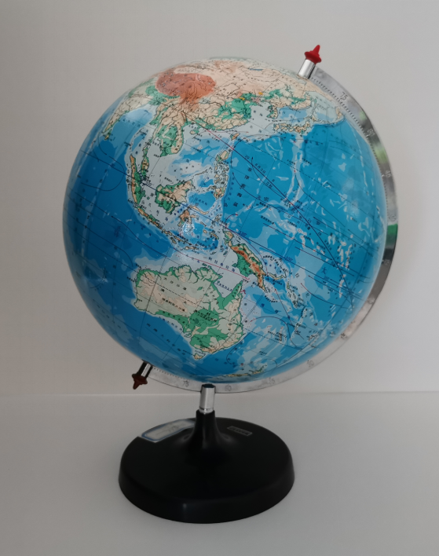
1.观察常用地球仪，从中获得了哪些知识？
2.我们的地球模型还可以如何改进？

Slide 25
地球
形状
球体
知道
有
海洋 陆地 生物
地震 火山
自然现象
太阳东升西落
昼夜交替 四季变化
……

Slide 26
昼夜交替、太阳东升西落等现象是如何产生的？
地球是怎么运动的？
感兴趣的问题
这些自然现象和地球的运动有关系吗？
……

Slide 27
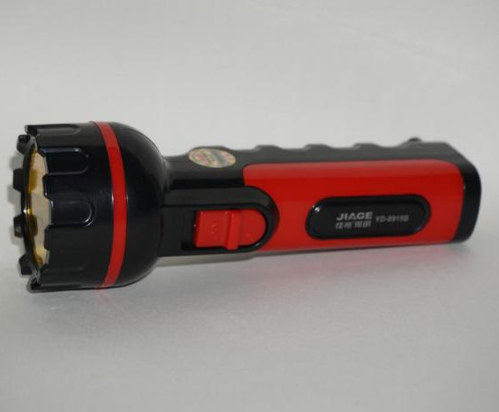
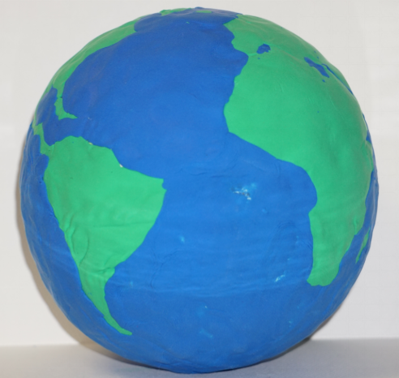
做好《昼夜交替现象》一课学习准备
昼夜交替现象 是如何产生的？
手电筒
地球模型
学习任务单

